Slide 1
ENGELLİ ÖĞRENCİ BİRİMİ KOORDİNATÖRLÜĞÜ
Araş. Gör. Dr. Mevlüt CIRIK
Birim Koordinatörü

Slide 2

SUNUM PLANI
BİRİMİN
TANITIMI
BİRİM FAALİYETLERİ
BİRİM HEDEFLERİ

Slide 3
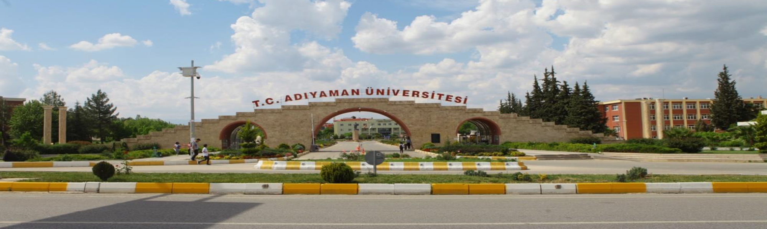
ENGELLİ ÖĞRENCİLER BİRİM KOORDİNATÖRLÜĞÜNÜN TARİHÇESİ
Yükseköğrenim gören engelli öğrencilerin öğrenim hayatlarını kolaylaştırabilmek için gerekli tedbirleri almak ve bu yönde düzenlemeler yapmak üzere, 1 Temmuz 2005 tarih ve 5378 sayılı Özürlüler ve Bazı Kanun ve Kanun Hükmünde Kararnamelerde Değişiklik Yapılması Hakkında Kanun’un 15. maddesi doğrultusunda, 20 Haziran 2006 tarih ve 26204 sayılı Resmi Gazetede yayımlanarak yürürlüğe giren Yükseköğretim Kurulu Başkanlığı’nın “Yükseköğretim Kurumları Özürlüler Danışma ve Koordinasyon Yönetmeliği’nin” 8. maddesine göre “Yükseköğretim Kurumları Engelli Öğrenci Birimleri” tanımlanmakta ve her bir üniversitede kurulması öngörülmektedir.
Yönetmelik gereği 13 Eylül 2014 de Adıyaman Üniversitesi Engelli Öğrenci Birimi (Engelsiz Yaşam Birimi) kurulmuştur. Birimi daha etkin hale getirebilmek için; Adıyaman Üniversitesi Engelli Öğrenci Birimi Yönergesi uyarınca Engelli Öğrenci Birimi Koordinatörlüğü kurulmuş ve Adıyaman Üniversitesi rektörlüğüne doğrudan bağlanmıştır.

Slide 4
ENGELLİ ÖĞRENCİLER BİRİM KOORDİNATÖRLÜĞÜNÜN AMACI
Birimin temel amacı engelli öğrencilerimizin eğitim ve kampus yaşamları sırasında karşılaşacakları zorlukları en aza indirmek ve engellerin ortadan kaldırılmasında ilgili taraflar arasında işbirliği sağlamaktır.
Üniversitemiz de engellilik konusunda farkındalığı artırabilmek için çaba göstermektir.
Engelli öğrencilerin yüksek öğrenim yaşantıları boyunca karşılaştıkları engelleri saptamak, ortadan kaldırmak ve “erişilebilir bir kampüs” oluşturmak Üniversitemizin öncelikli amaçları arasında yer almaktadır.

Slide 5
KOORDİNATÖRLÜK EKİP ÜYELERİ
Görevi | Unvanı/Adı – Soyadı | Görevi
Başkan | Prof. Dr. Selcen Yüksel Pektaş | Kurum Yöneticisi/Rektör Yardımcısı
Koordinatör | Araş. Gör. Dr. Mevlüt CIRIK | Koordinatör
Üye | Psik. Cihat Çelik | Koor. Yrd.

Slide 6
FAKÜLTE DANIŞMANLARI
Akademik Birim | Unvanı/Adı – Soyadı | Görevi
Eğitim Fakültesi | Prof.Dr.İbrahim YERLİKAYA | Danışman
Beden Eğitimi ve Spor Yüksekokulu | Doç.Dr.K. Yusuf AYTAÇ | Danışman
Teknik Bilimler Meslek Yüksekokulu | Dr.Öğr.Üyesi İsmail GÜRSOY | Danışman
İslami İlimler Fakültesi | Dr.Öğr.Üyesi İsmail KALKAN | Danışman
Sosyal Bilimler M.Y. | Dr.Öğr.Üyesi Samet ZENGİNOĞLU | Danışman
Güzel Sanatlar Fakültesi | Dr.Öğr.Üyesi Nurullah ATALAY | Danışman
Kahta Meslek Yüksekokulu | Ögr.Gör. İsmail DİNÇ | Danışman
Mühendislik Fakültesi | Doç.Dr. İsmail BOSKURT | Danışman
İktisadi ve idari bilimler fakültesi | Dr.Öğr.Üyesi Aylin AKYOL | Danışman
Besni Ali Erdemoğlu Meslek Yüksekokulu | Öğr.Gör.Abdulaziz CEYLAN | Danışman
Dış Hekimliği Fakültesi | Doç. Dr.Abdulsamet TANIK | Danışman

Slide 7
FAKÜLTE DANIŞMANLARI
Akademik Birim | Unvanı/Adı – Soyadı | Görevi
Mimalık Fakültesi | Arş.Gör. Nebahat ÖZTAŞ | Danışman
Devlet Konservatuarı | Dr.Öğr.Üyesi M.Sadık DOĞAN | Danışman
Sağlık Bilimleri Fakültesi | Prof. Dr. Süleyman BAYRAM | Danışman
Fen Edebiyat Fakültesi | Prof.Dr. Ebubekir İNAN | Danışman
Eczacılık Fakültesi | Doç. Dr Ali Serol ERTÜRK | Danışman
Turizm Fakültesi | Doç.Dr. Caner ÇALIŞKAN | Danışman
Yabancı Diller Yüksekokulu Müdürlüğü | Dr. Öğr. Üyesi Özge GÜMÜŞ | Danışman
Tıp Fakültesi | Doç.Dr. Öznur ULUDAĞ | Danışman
Gölbaşı Meslek Yüksekokulu | Öğr.Gör.M. Emin ÖZDEMİR | Danışman
Lisansüstü Eğitim Fakültesi | Doç. Dr. Deniz TAŞDEMİR KORKMAZ | Danışman
Sağlık Hizmetleri Meslek Yüksekokulu | Doç. Dr. Salih AKBUDAK | Danışman

Slide 8
ENGELLİ ÖĞRENCİLER BİRİM FAALİYETLERİ
MAYIS 2024
Adıyaman Üniversitesi Engelli Öğrenci Koordinatörlüğü olarak 10-16 Mayıs Dünya Engelliler Haftası sebebiyle ADEKALP(Adıyaman Engelli Dernekleri Kalkındırma Platformu) ile Adıyaman Valisi Sayın Dr. Osman Varol ziyaret edilmiş ve öğrencilerin yaşadıkları sorunlar hakkında bilgilendirme yapılmıştır.

Slide 9
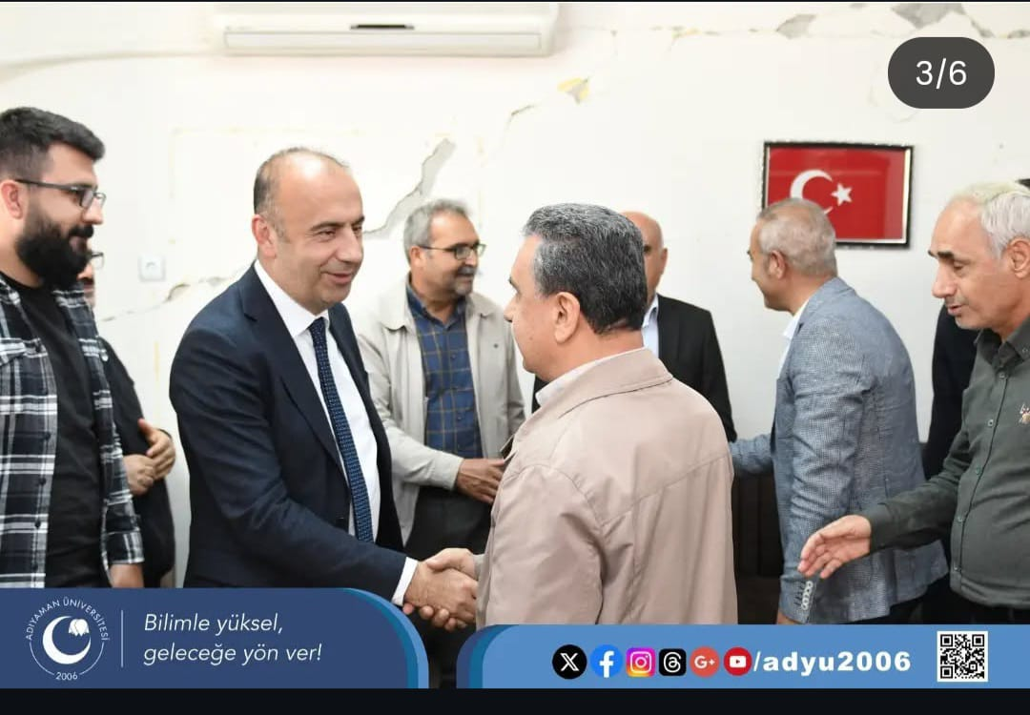
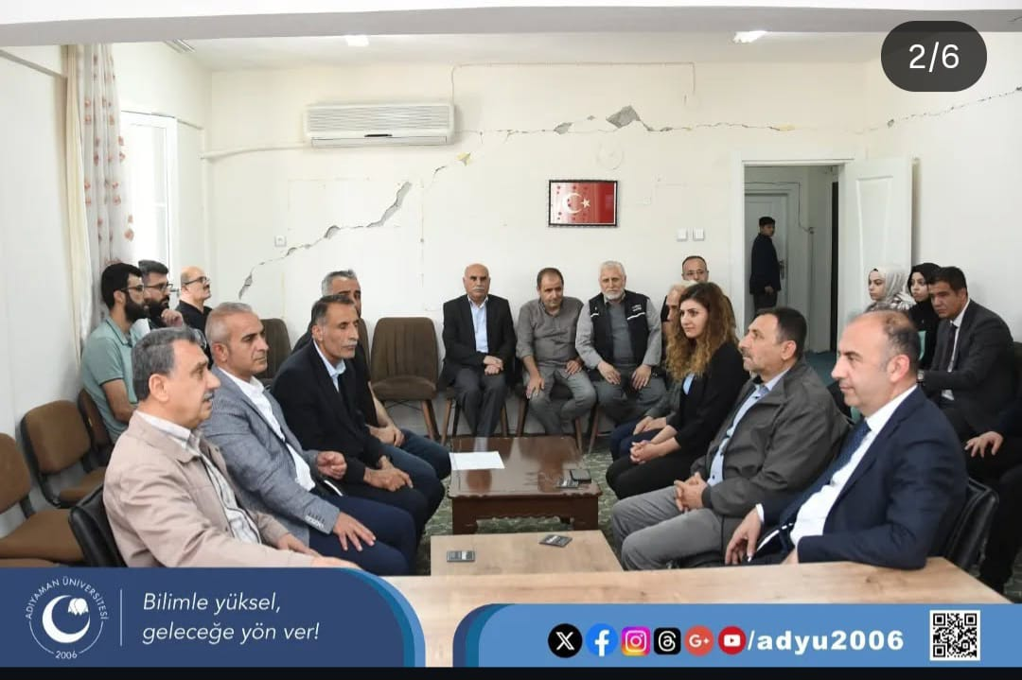

Slide 10
ENGELLİ ÖĞRENCİLER BİRİM FAALİYETLERİ
KASIM 2024
Adıyaman Üniversitesi ve Beyazay Derneği arasında iş birliği protokolü imzalandı. İmzalanan protokole göre eğitim, sosyal, kültürel ve bilgi paylaşımı konusunda iş birliği yapılması kararı alındı.

Slide 11
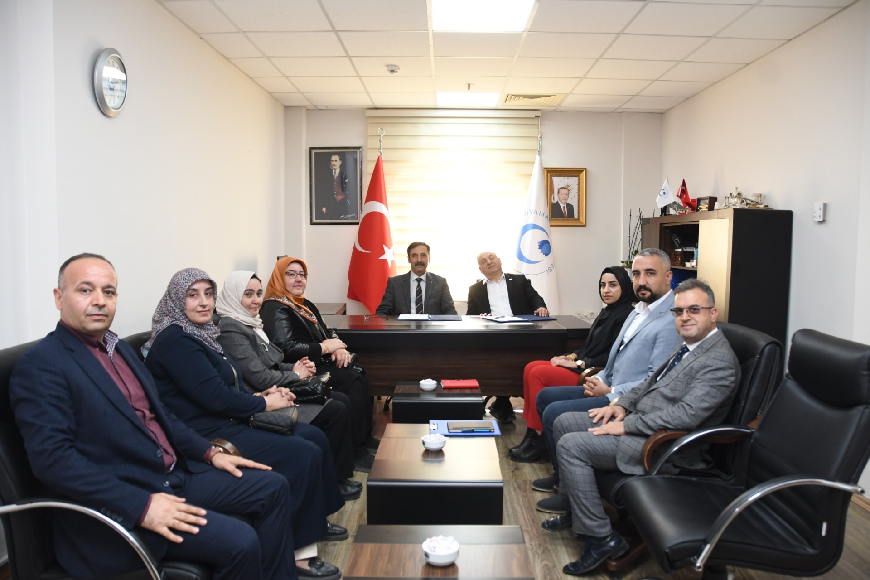

Slide 12
ENGELLİ ÖĞRENCİLER BİRİM FAALİYETLERİ
2025 FAALİYETLERİNDEN BAŞLIKLAR
Engelsiz üniversite bayrak başvuruları
Öğrenci listesinin güncellenmesi ve öğrencilerle iletişim kanalı oluşturulması
Engelli öğrencilerle etkinlikler düzenlenmesi

Slide 13
GÜNCEL ÖĞRENCİLERİMİZ
ÖZEL GEREKSİNİM | ÖĞRENCİ SAYISI
Görme Engelli | 10
Fiziksel Engelli | 4
Kronik sağlık sorunları | 3
Diğer | 3

Slide 14
ENGELLİ ÖĞRENCİLER BİRİM HEDEFLERİ
Yönergede yer alan «bireysel uyarlama sözleşmelerinin» uygulanmaya başlanması
Öğrencilerle aktif iletişim kanalları oluşturulması
Koordinatörlük ile öğrencilerin bir araya gelme rutini oluşturulması
Ülkemizde başarılı olmuş engelli bireylerle söyleşiler düzenlenmesi
Öğrencilerimizin Adıyaman yerel yöneticileriyle buluşturulması
Yeni gelecek engelli öğrencilerimizle oryantasyon programı yapılması

Slide 15
TEŞEKKÜRLER…
Araş. Gör. Dr. Mevlüt CIRIK
Birim Koordinatörü

